Slide 1

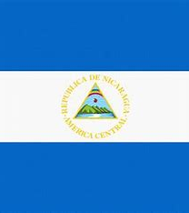
Economia da nicarágua

Slide 2
Principal fonte de economia da nicarágua
A economia nicaraguense é predominante agrícola (culturas e pecuária). Os depósitos de material vulcânico enriqueceram o solo, o que torna o pais extremamente fértil. Quase a metade do território está coberta por selva. Além disso , o pais conta com depósitos de ouro, prata, sal, cobre. Os principais produtos comercias são: café, algodão e banana. Outros cultivos destacados são: cana de açúcar, milho, frutas( laranja, banana e abacaxi), arroz, mandioca, sorgo e feijão.

Slide 3

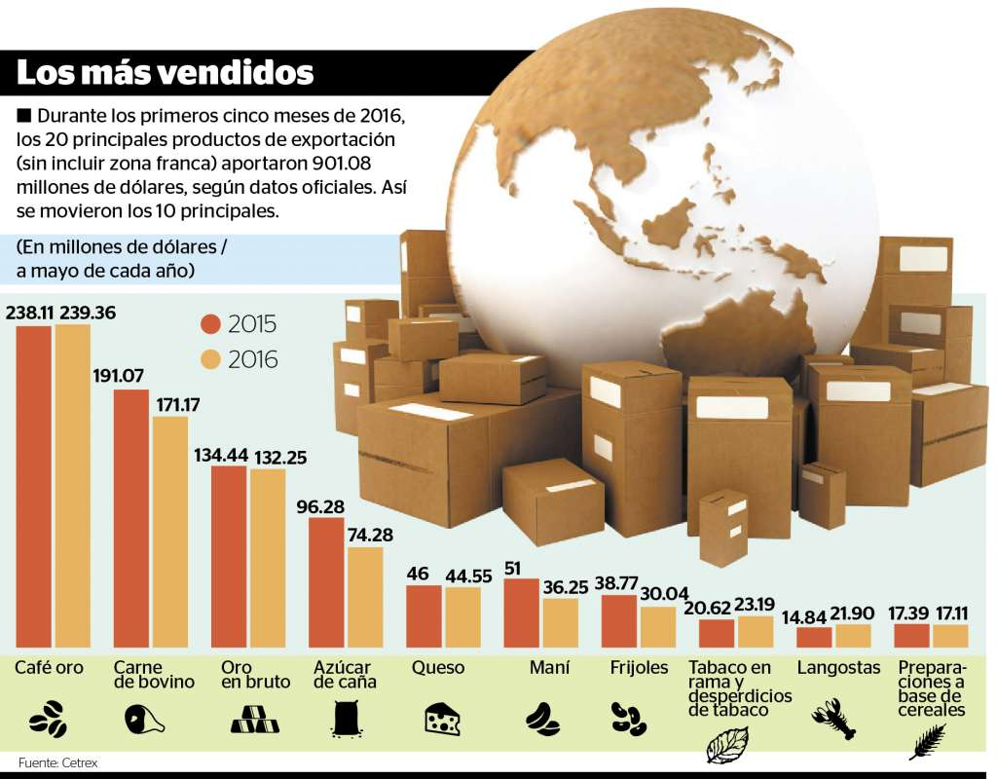
Gráfico de exportação

Slide 4
Pobreza na nicarágua
Nicarágua, é u dos países mais pobres da América central e o segundo mais pobre do hemisfério, tem subemprego e pobreza disseminados. O acordo de livre comércio entre os Estados Unidos e a América Central está em vigor desde 2006 e tem ampliado as possibilidades de exportação para muitos produtos agrícolas e manufaturados . Os têxteis e p vestuário respondem por quase 60% das exportações nicaraguense, mas os aumentos do salário mínimo durante o governo Daniel Ortega deverão erodir esta vantagem comparativa da indústria. Ortega tem promovido a criação de empreendimentos binacionais administrativos pelas empresas petrolíferas estatais da Nicaragua e Venezuela. Estas iniciativas, junto com o fraco sistema legal, poderão prejudicar o clima para investimentos de empresas locais e estrangerias num futuro próximo.

Slide 5
Pib da nicarágua
PIB estatísticas $13.118 bilhões (nominal 2018) $35.726 bilhões(PPP, 2018) (132º Lugar) . $2,031(nominal, 2018 est.) . $5,530(PPP, 2018est.) agricultura 17,6%, indústria 26,5% 4.965% (2018) 29.6% (2015 est.)

Slide 6
Trabalho feito por: Kauan Simas 3 Aº Gabriel Mendes 3 Aº
Fonte: Economia da Nicarágua – Wikipédia, a enciclopédia livre (wikipedia.org)

